Slide 2
一 进位加法和退位减法
第3课时 练习一（1）

Slide 4
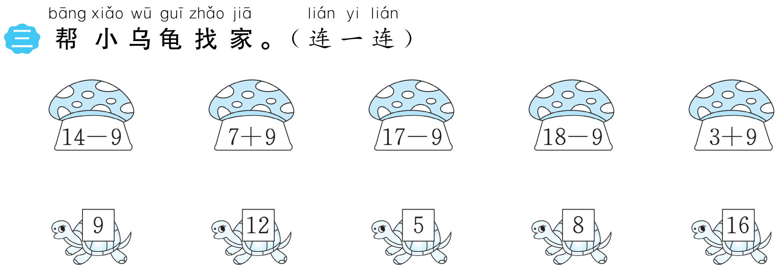

Slide 5
17
15
14
12
16
4
6
9
8
5

